Slide 1
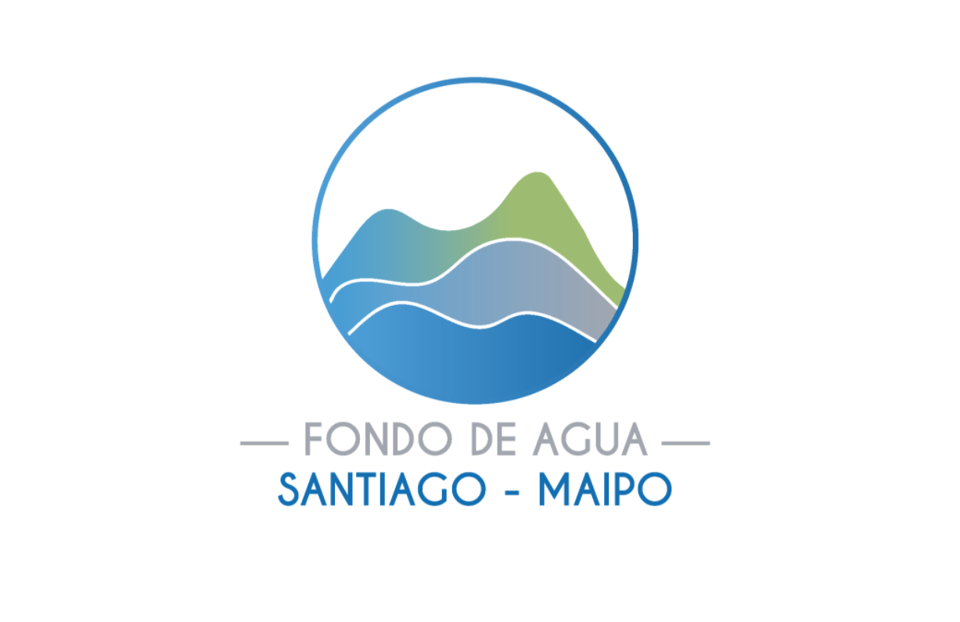
MEMORIA 2021 FONDO DE AGUA SANTIAGO-MAIPO

Slide 2
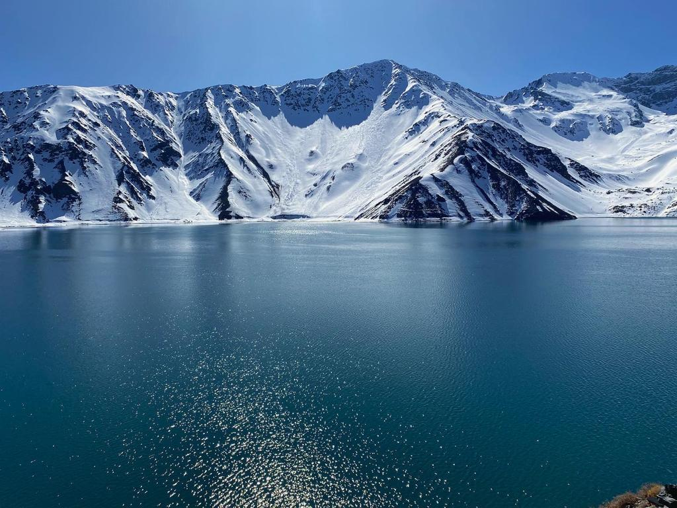
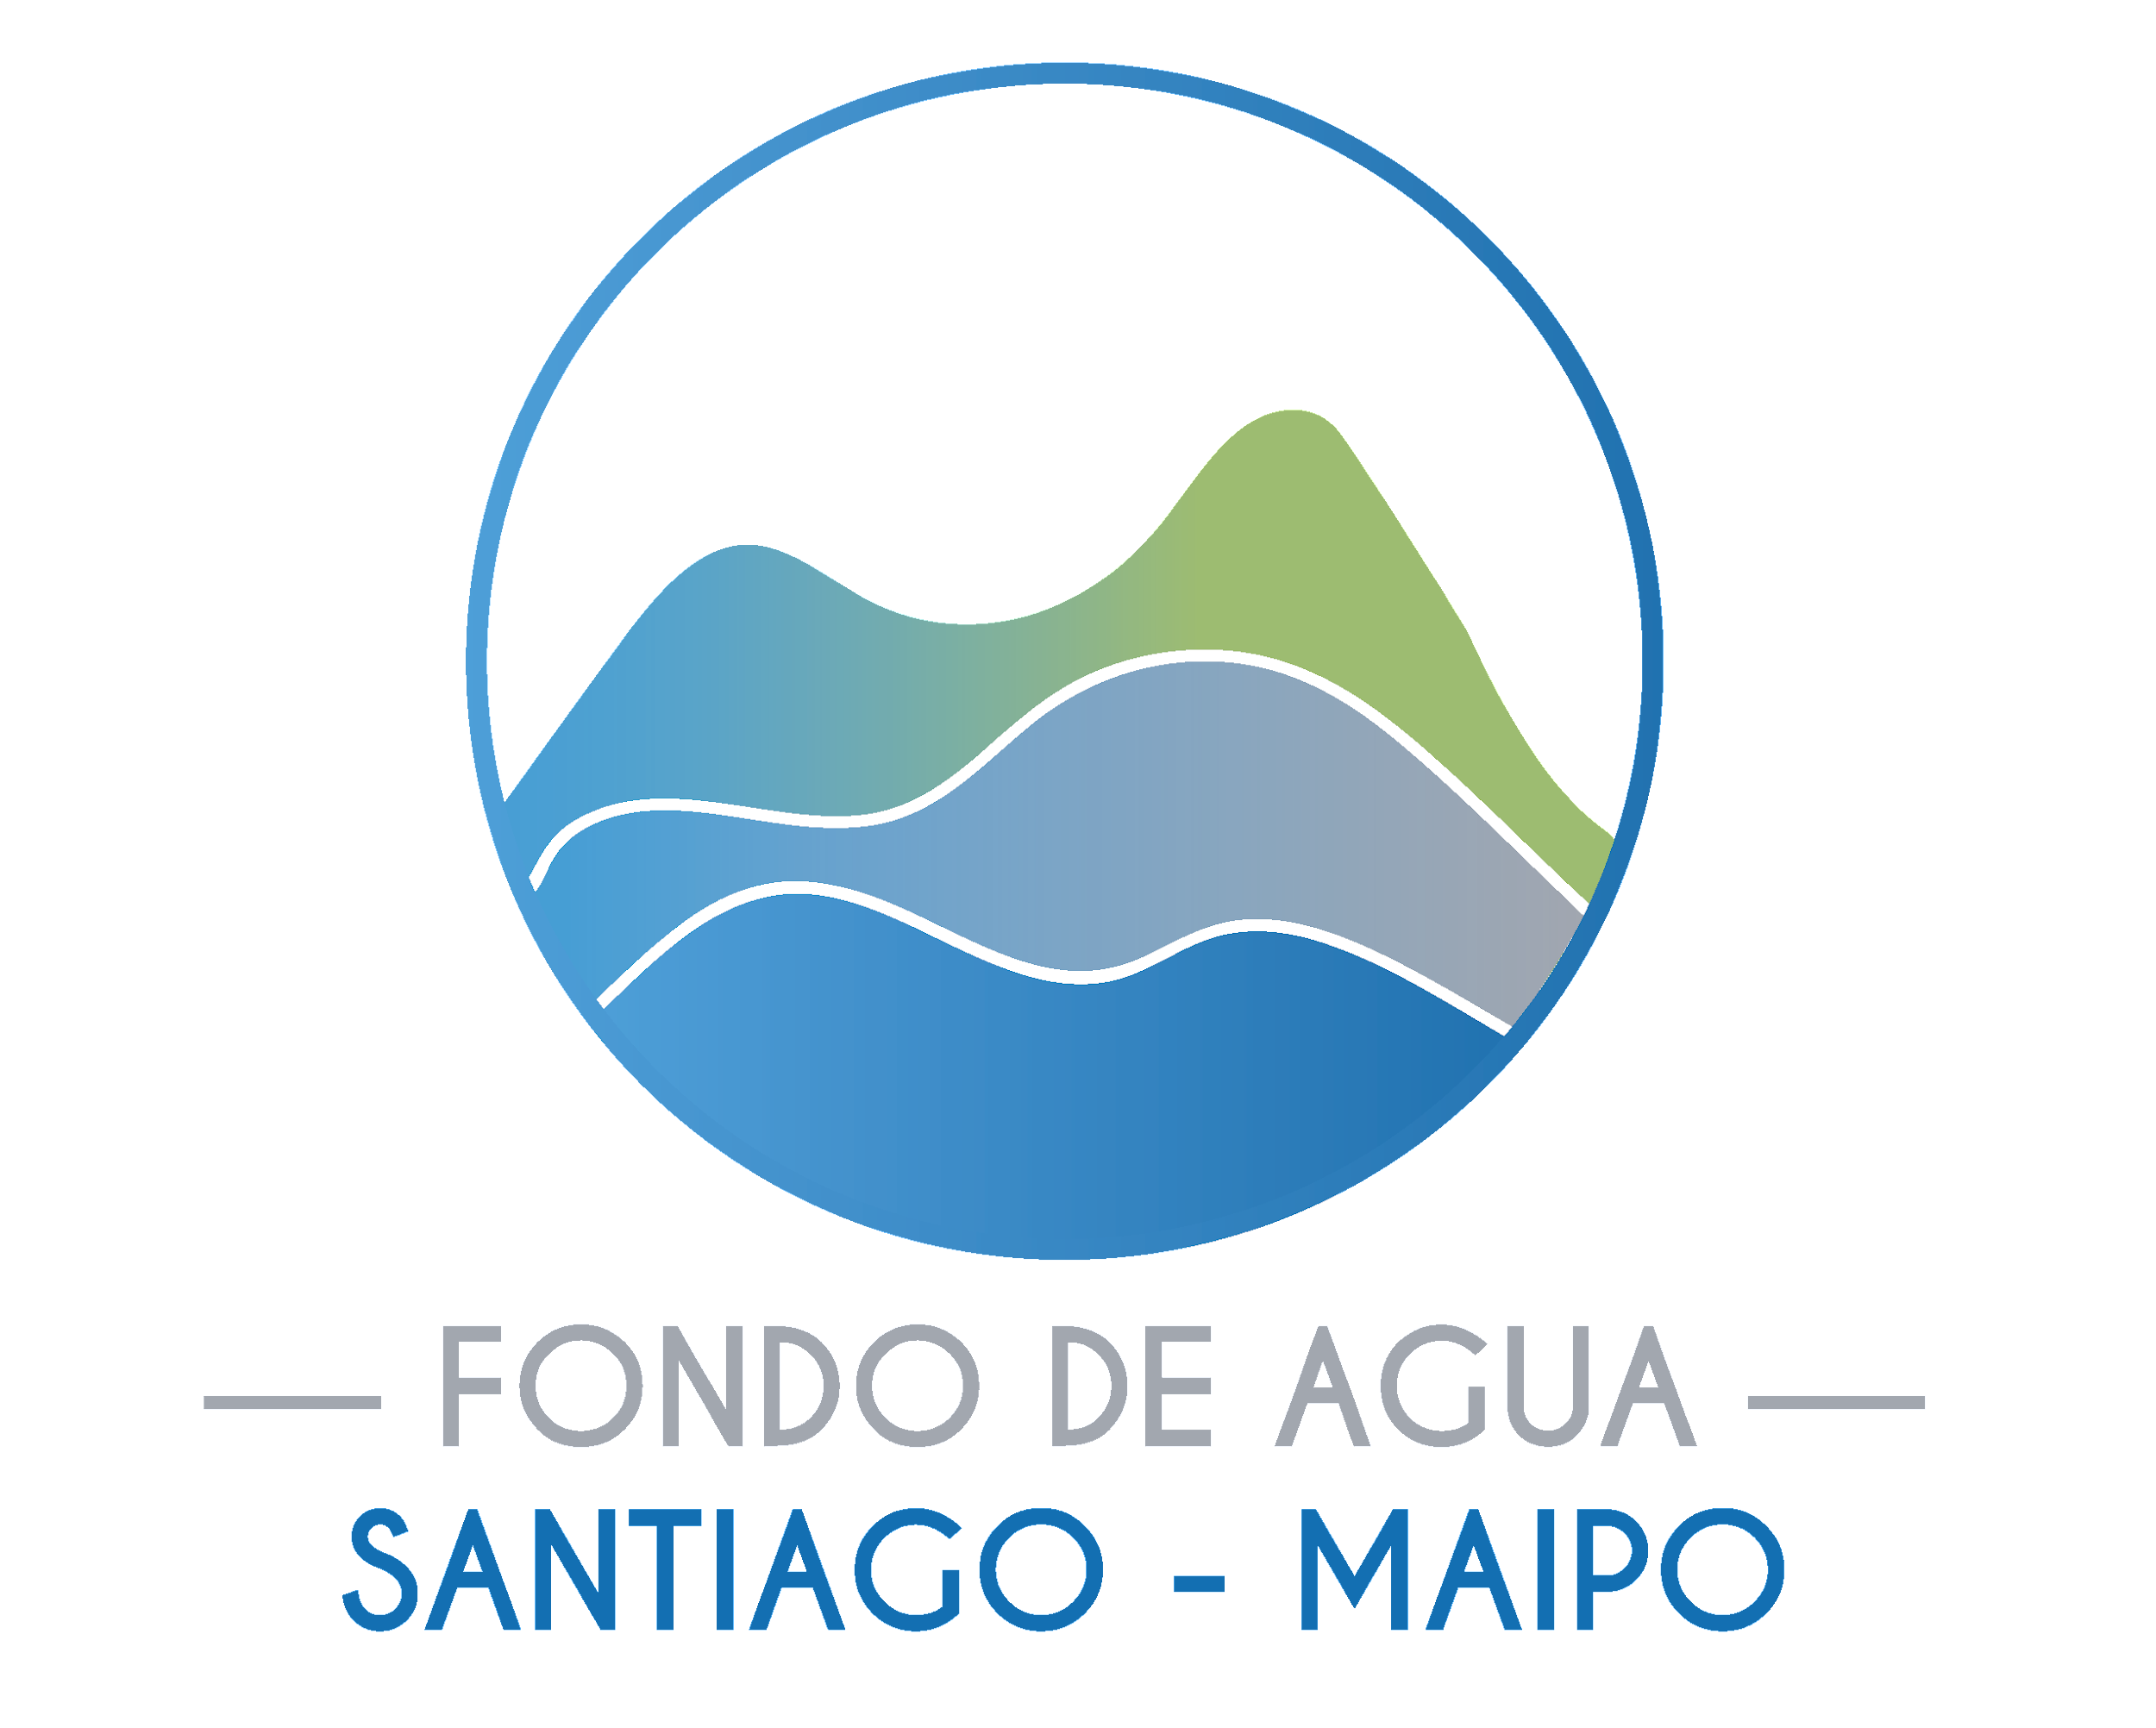
ÍNDICE DE CONTENIDOS
Antecedentes Generales.
Plan estratégico 2021-2025: Nuestra hoja de ruta.
Mapa de actores relevantes.
Plan de Articulación.
Resultados del Primer año de Implementación del plan estratégico 2021-2025.
Gobernanza y Estructura de financiamiento.
Anexo.
2

Slide 3
I.
ANTECEDENTES GENERALES
3

Slide 4
La seguridad hídrica se encuentra en el corazón de la preocupación nacional e internacional, definiéndose como la capacidad de una población para salvaguardar un acceso sostenible a cantidades adecuadas de agua de calidad aceptable para sostener los medios de vida, el bienestar humano y el desarrollo socioeconómico. (UN-Water, 2013; IHP-UNESCO, 2012). Los Fondos de Agua surgieron como una respuesta local al reto de la seguridad hídrica global, desde una visión principalmente enfocada en los aspectos de conservación de las cuencas. Estos son organizaciones que diseñan e impulsan mecanismos financieros y de gobernanza, articulando actores públicos, privados y de la sociedad civil, con el fin de contribuir a dicho reto y al manejo sustentable de estas unidades territoriales, a través de soluciones basadas en la naturaleza e innovación tecnológica. Los Fondos de Agua contribuyen a reunir evidencia científica y conocimiento sobre la seguridad hídrica, para así desarrollar una visión compartida y de largo plazo entre los distintos sectores participantes. Parte de su labor de apoyo es también propiciar el fortalecimiento de la voluntad política, necesaria para influir positivamente en la gobernanza del agua; contando con una estructura de gestión que garantiza un enfoque incluyente en la materia. La Alianza Latinoamericana de Fondos de Agua es un acuerdo creado en 2011 entre el Banco Interamericano de Desarrollo (BID), Fundación FEMSA, el Fondo para el Medio Ambiente Mundial (FMAM), la Iniciativa Internacional de Protección del Clima (IKI) y The Nature Conservancy (TNC); con el fin de contribuir a la seguridad hídrica de América Latina y el Caribe, a través de la creación y fortalecimiento de Fondos de Agua.
4

Slide 5
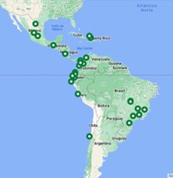
A diciembre de 2020 existen 43 fondos de agua en el mundo, 26 de ellos están en 9 países de Latinoamérica que son parte de la Alianza Latinoamericana de Fondos de Agua. Entre ellos el chileno.
Mapa de los Fondos de Agua en Latinoamérica
El Fondo de Agua Santiago-Maipo (FDASM) ,
es una corporación de derecho privado, que se implementa como una plataforma de colaboración independiente, con representación de los distintos actores que participan del sector del agua de la Región Metropolitana, que busca establecer una visión común, y de largo plazo, enfocada en contribuir -a través de acciones efectivas, coordinadas y basadas en ciencia-, a la seguridad hídrica de los habitantes, organizaciones y ecosistemas que se abastecen de la cuenca del río Maipo.
De esta forma, The Nature Conservancy (TNC), como representante de la Alianza Latinoamericana de Fondos de Agua, y el grupo Promotor del Fondo del Agua de la cuenca del río Maipo, trabajaron durante 2017 y 2018 en el diseño del FDASM. Posteriormente, a fines del 2019, se establece el compromiso formal de sus socios fundadores: el Gobierno Regional de la Región Metropolitana (GORE-RM), la Asociación de Municipalidades Rurales (AMUR), Aguas Andinas, Anglo American, Nestlé Chile, la Federación Nacional de Cooperativa de Servicios Sanitarios (FESAN), la Confederación de Canalistas de Chile (CONCA), AdaptChile y The Nature Conservancy.
5

Slide 6
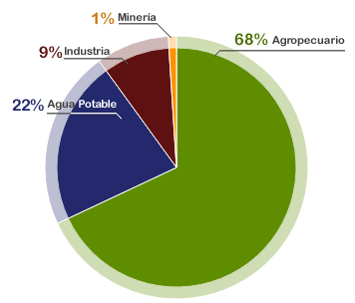
La cuenca hidrográfica del río Maipo, abarca un 91% del territorio de la Región Metropolitana (salvo las comunas de San Pedro y Alhué), una pequeña parte (4%) de la Región de Valparaíso (comuna de San Antonio y parte de Quilpué) y hacia el sur, una fracción (5%) de la Región del Libertador General Bernardo O Higgins (comuna de Mostazal y parte de Codegua). El río Maipo, principal curso natural que recorre la Región Metropolitana de Santiago, con una longitud de 250 km*, ocupa el noveno lugar entre los 18 ríos con mayor estrés hídrico del mundo, siendo el único en Sudamérica en integrar ese ranking (WRI, 2014)**.
Cifras provenientes de distintas fuentes dan cuenta de la frágil situación del recurso hídrico en Chile: 76% de la superficie chilena se ve afectada por sequía, desertificación y suelo degradado (SudAustral Consulting SpA, 2016); y 110 acuíferos del país se encuentran actualmente con una demanda comprometida superior a su recarga (Ministerio del Interior, 2015)***.
La demanda promedio de agua para la Región Metropolitana de Santiago, proviene en un 68% del sector agropecuario, le sigue el sector agua potable con un 22,6%, el sector industrial con un 8,6%, y la minería con un 0,7%****.
Consumo total de agua, por sector, en la Región Metropolitana
*Plan Estratégico de Gestión Hídrica en la Cuenca del Maipo. ICASS Spa,
Ministerio de Obras Públicas, DGA.
** https://www.wri.org/insights/worlds-18-most-water-stressed-rivers.
***Ministerio del Interior 2015
****Atlas del Agua de Chile, Dirección General de Aguas, 2016
6

Slide 7
La cuenca del río Maipo presenta un régimen mixto de precipitaciones nivales y pluviales. En la zona de alta montaña existe un régimen nival y glaciar con un caudal que aumenta en primavera producto del deshielo y a medida que se desciende en altura, la cuenca va recibiendo mayor cantidad de aportes pluviales lo que implica una amplia variabilidad. El río Maipo nace en las laderas del volcán del mismo nombre, a una altitud aproximada de 5.523 m. Este río en su origen mantiene las características de una quebrada de cordillera hasta recibir los aportes de los ríos Volcán y Yeso en la zona de San Gabriel (1.240 m.s.n.m.), tomando así características de un río de mayor flujo. La principal fuente de suministro de agua de la Región Metropolitana es el río Maipo, seguido del río Mapocho y de los acuíferos presentes en la cuenca. Las características generales de la cuenca que se resumen en la siguiente figura:
7

Slide 8
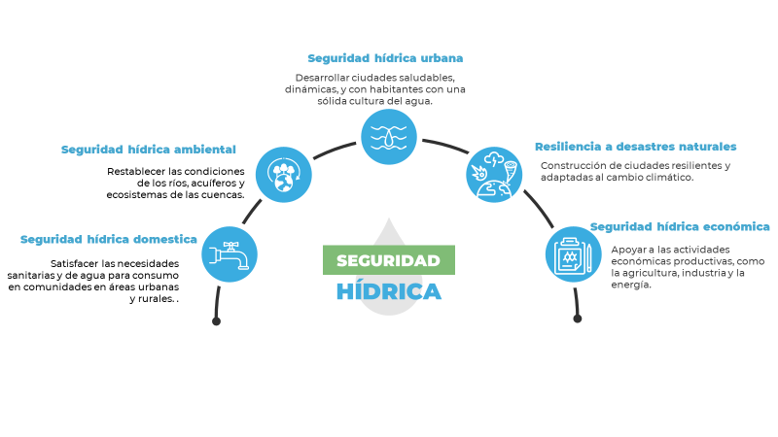
EH2030.Hoja de Ruta para Maipo y Maule. FCH.
Causas de la situación hídrica en la que se encuentra el río Maipo
Nuestro principal objetivo es la
seguridad hídrica de la cuenca del Río Maipo
La seguridad hídrica de una cuenca se alcanza cuando es posible contar con la cantidad y calidad de agua suficientes para llevar a cabo todas las actividades necesarias para el desarrollo sostenible de su comunidad
8

Slide 9
II.
PLAN ESTRATÉGICO 2021-2025:
NUESTRA HOJA DE RUTA
9

Slide 10
El Plan Estratégico del FDASM se ha establecido sobre la base de 6 Líneas de Acción Estratégicas que tributan a los objetivos definidos para su creación.
Cada una de estas líneas de acción estratégicas se traducen en proyectos y/o programas que contribuyen, tanto a los objetivos de mediano y largo plazo establecidos, como a la generación de información relevante para participar en el desarrollo de estrategias regionales y políticas públicas.
10

Slide 11
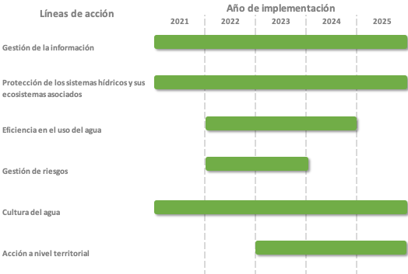
Para este primer año de operación, se estableció priorizar la implementación de iniciativas, proyectos y/o programas en las líneas de acción de: Gestión de información, Protección de sistemas hídricos, de sus ecosistemas asociados y de cultura del agua.
11

Slide 12
III.
MAPA DE ACTORES RELEVANTES
12

Slide 13
En el escenario político e institucional actual de nuestro país, la estabilidad, racionalidad y equilibrio en las futuras normas que regularán el ejercicio del poder, así como su implementación posterior, resultarán esenciales para la gobernabilidad y la paz social futuras.
Asimismo, cada vez más miembros o representantes de distintos grupos sociales afectados por el cambio exigen estar informados, ser consultados y participar de las decisiones de las organizaciones que los afectan o sobre las cuales tienen algún grado de interés. Por ello, la mayor parte de las empresas y grandes organizaciones han empezado a valorar las contribuciones de la participación de estos grupos de aprendizaje y la innovación de sus servicios, productos y procesos, así como en el logro de la sostenibilidad de las decisiones estratégicas dentro y fuera de las mismas.
Existe una variedad de marcos de trabajo, normas y códigos que las instituciones pueden aprovechar como guía en el proceso de relación con sus grupos de interés, y que apuntan a mejorar su desempeño, con miras a un desarrollo sostenible.
Dentro de ellos, la Norma de Relación con Stakeholders AA1000, desarrollada por el Institute of Social and Ethical Accountability, y que está diseñada para proveer pautas para la utilización de la relación con los grupos de interés, para abordar temas relevantes y para alinear la relación con éstos con la estrategia principal de dicha organización.
En este contexto, resulta de suma importancia para el Fondo de Agua Santiago-Maipo el identificar a todos los actores relevantes de la cuenca del río Maipo, que puedan influir, positiva o negativamente en su seguridad hídrica.
13

Slide 14
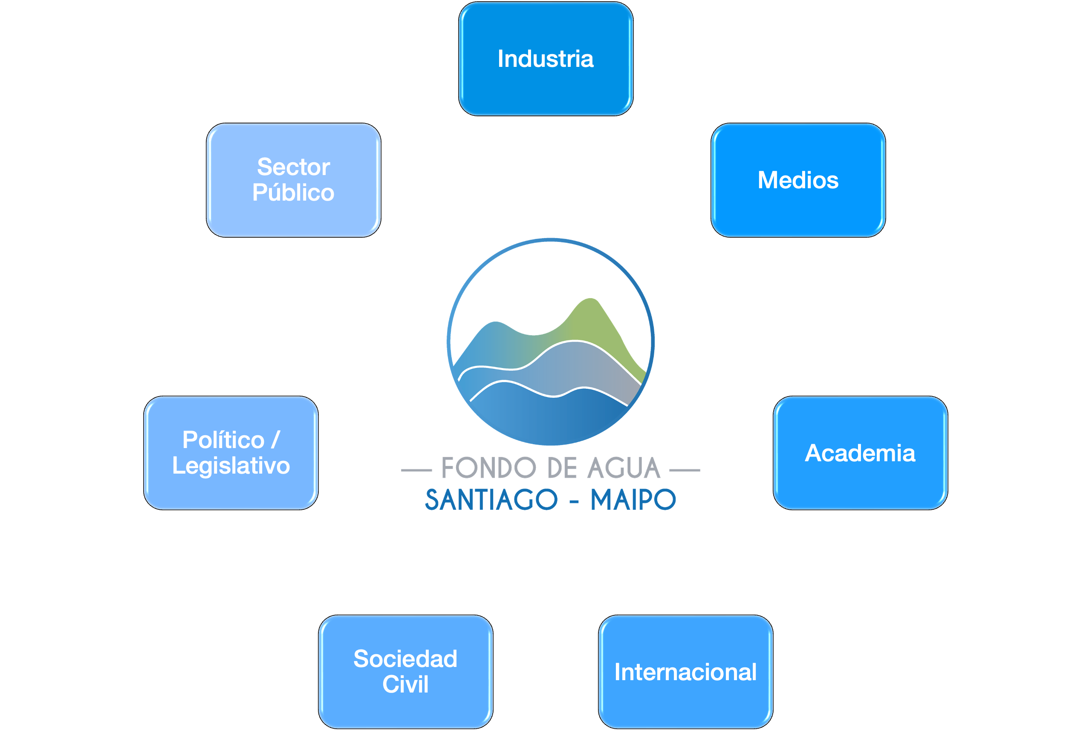
Por ello, siguiendo el marco de trabajo propuesto por la Norma AA1000 de Relacionamiento con Stakeholders, realizamos un mapeo de todas las organizaciones, públicas y privadas, reuniéndolas por Grupo de Interés y les asignamos a cada una el grado de interés que representa para el FDA-SM dicho actor relevante, con miras a alcanzar sus objetivos estratégicos y, el grado de influencia del mismo, de acuerdo a su capacidad actual de influir, positiva o negativamente, en el logro de estos objetivos.
Los Grupos de Interés bajo los cuales se organizaron el total de 207 actores relevantes identificados en este primer ejercicio de mapeo (listado completo en Anexo), corresponden a representantes de: sector público (21 organizaciones), Industria (52 organizaciones), Medios (22 organizaciones), Academia (24 organizaciones), sociedad civil, (68 organizaciones) sector político/legislativo (3 organizaciones) y organizaciones internacionales (17 organizaciones).
14

Slide 15
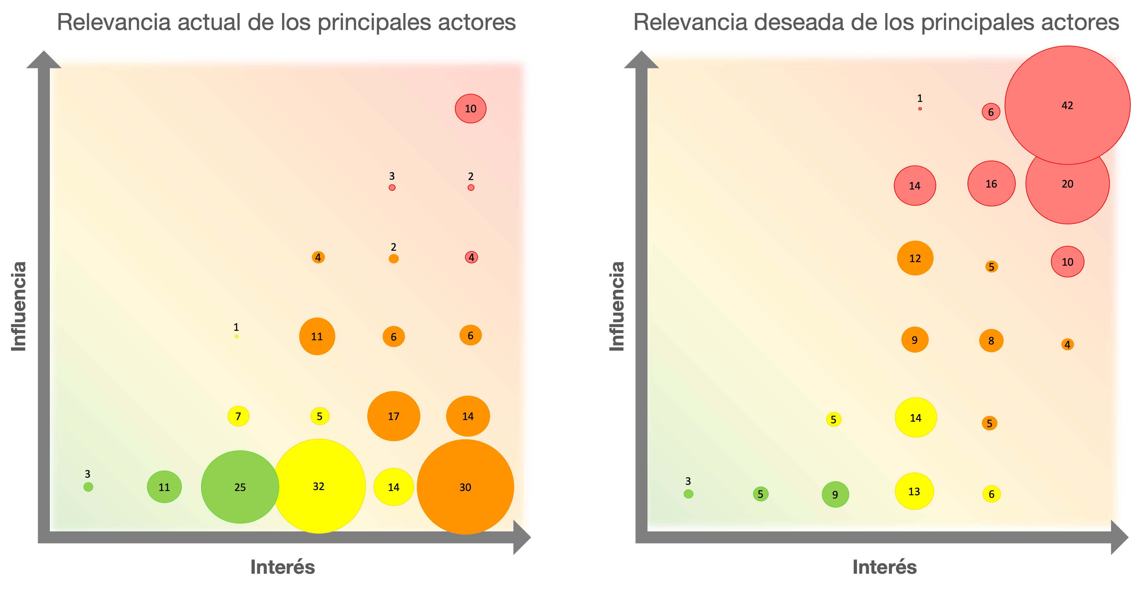
A partir del grado de interés del FDASM en cada una de estas organizaciones, y su capacidad de influir en la consecución de sus objetivos estratégicos, se obtuvo el Mapa Actual de Actores Relevantes (a):
a
b
Mapas de actores relevantes actual (a) y proyectado (b: relevancia deseada). El número y tamaño de las circunferencias en cada mapa corresponden a la cantidad de actores con ese grado de relevancia (mayor relevancia en rojo, menor relevancia en verde)
En éste es posible apreciar una característica propia de organizaciones nuevas, que se están dando a conocer en el entorno público. En este mapa se observaque hay gran cantidad de actores en los cuales el FDA-SM tiene un elevado interés, pero que ellos no influyen en el logro de sus objetivos estratégicos (relevancia moderada), porque la mayoría de ellos aún no saben de su existencia y/o no conocen sus objetivos y líneas de acción estratégicas.
Posterior a este mapeo se establecieron los objetivos de relacionamiento, de acuerdo a los movilizadores del interés identificado para cada uno de estos actores relevantes, y la influencia que se espera que ellos tengan en el logro de los objetivos estratégicos del FDA-SM una vez establecido el relacionamiento (Relevancia deseada -b-)
Este ejercicio de mapeo y grado de relevancia nos permite priorizarlos, para diseñar una adecuada estrategia de relacionamiento que nos permita avanzar hacia nuestros objetivos estratégicos.
15

Slide 16
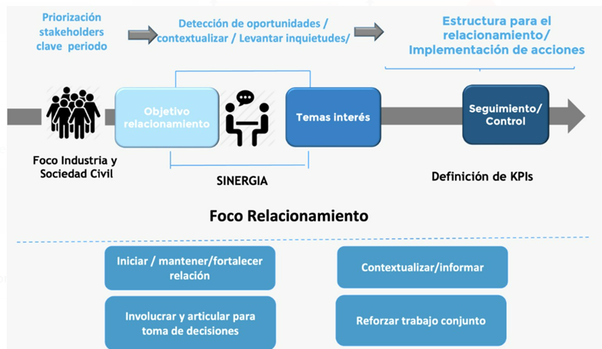
Detalle del diseño de la estrategia de relacionamiento
Flujo de trabajo para el diseño e implementación de la Estrategia de Relacionamiento con los actores relevantes para los objetivos del FDA-SM
16

Slide 17
IV.
PLAN DE ARTICULACIÓN
17

Slide 18
Hacemos frente al mandato de contribuir a la seguridad hídrica de la cuenca del río Maipo, a partir de nuestra capacidad de adaptación, agilidad y rapidez, para responder a los cambios de paradigma que está viviendo nuestra sociedad: Ello ha permitido el debate e instalación de nuevos temas en la agenda ciudadana y pública. Por este motivo, proponemos avanzar y estructurar nuestros objetivos y líneas de acción estratégica, instalando un modelo de trabajo que contemple los tres niveles en los cuáles se vincula el FDA-SM con su entorno.
Como Fondo de Agua Santiago-Maipo nos identificamos como un agente articulador, capaz de contribuir a los objetivos de la seguridad hídrica de la cuenca de una manera activa y eficaz, donde es clave la alianza y sinergia con los distintos actores del territorio que promueven y desarrollan objetivos convergentes en torno al agua, su gestión y cuidado. Con ello, además de optimizar esfuerzos y recursos, es posible profundizar alcances e impactos de iniciativas proyectadas o en ejecución.
Es por ello que, durante este primer año de operación, se propuso implementar un plan que convoque, articule y fortalezca, de manera sinérgica y colaborativa, los esfuerzos efectuados a través de proyectos y acciones que contribuyen a la seguridad hídrica a diversas escalas, tanto de los socios del Fondo de Agua Santiago-Maipo (Articulación Interna), como con distintos actores y organizaciones presentes en la cuenca del río Maipo (Articulación Externa). Con ello, se busca consolidar el modelo de gestión de los Fondos de Agua y replicarlo en otras cuencas del país (Articulación Nacional), lo que nos permitirá, además de fortalecer nuestra identidad como agente articulador en un contexto de múltiples actores e intereses, avanzar hacia el logro de nuestros objetivos estratégicos.
18

Slide 19
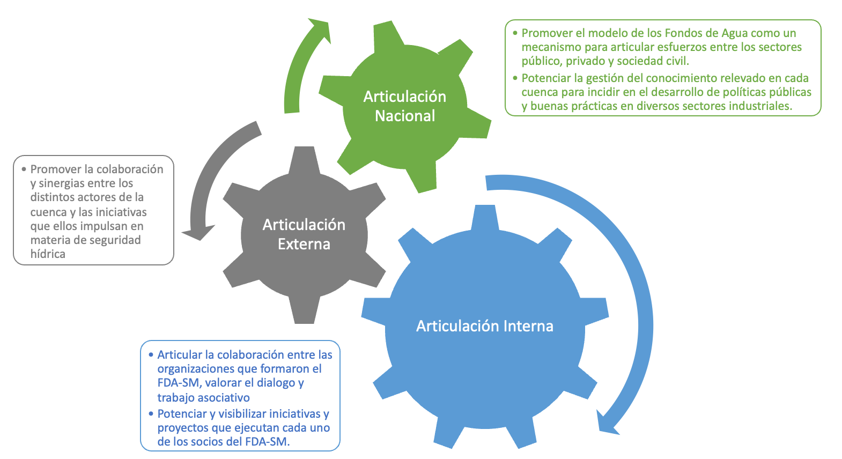
Articulación del FDA-SM a distintas escalas
Se propone implementar un Plan de Articulación a 3 escalas: interna, externa y nacional.
20

Slide 20
V.
RESULTADOS PRIMER AÑO DE IMPLEMENTACIÓN DEL PLAN ESTRATRATÉGICO 2021-2025
20

Slide 21
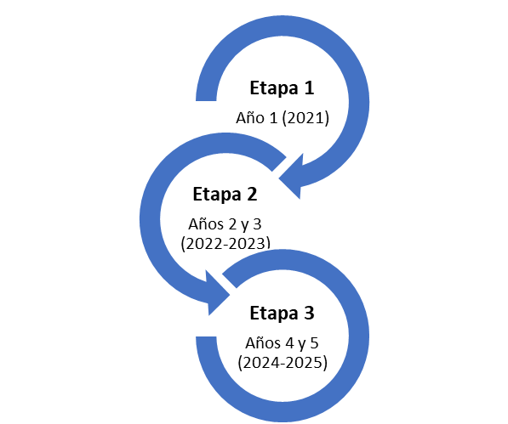
LINEA ESTRATÉGICA 1 - GESTION DE LA INFORMACIÓN.
En este primer año de operación, comenzó el desarrollo de una plataforma de información colaborativa, dinámica y confiable que contribuya a la toma de decisiones a nivel sectorial, a través de un concentrador (hub) de información desde fuentes públicas, en el que diferentes proveedores de información se encuentran mediante la co-creación con información fidedigna con respecto del agua en la cuenca del río Maipo.
Con esta plataforma se espera contribuir a la planificación y gestión del agua en la Región Metropolitana. A su vez, esta herramienta permitirá a tomadores de decisiones y público general, con un alto estándar técnico, como los principios FAIR (fiable, accesible, interoperable, reusable; Wilkinson et al. 2016) y las variables hídricas esenciales declaradas por la organización meteorológica mundial (https://gcos.wmo.int/en/essential-climate-variables), visualizar y generar reportes relacionados con la oferta, demanda, calidad y uso de agua en la RM a partir de fuentes de datos públicas y privadas,
En el año 2021 se estableció formalmente la cooperación con la Universidad del Desarrollo para esta iniciativa, como co-ejecutores.
Etapas del Proyecto de desarrollo de una plataforma para la gestión de la Información de agua para la cuenca del río Maipo.
ETAPA 1: consiste en la Recopilación y sistematización de información, colaboración con Partes Interesadas, propósitos y objetivos del sistema, diseño de la Plataforma y alojamiento y Mantención del Sistema.
ETAPA 2: Poblamiento de la información, levantamiento de nuevos requerimientos por parte de otros usuarios, incorporación de nuevas capas de información y la Identificación y diseño de aplicaciones (soluciones) específicas.
ETAPA 3: operación sistemática y mantención del sistema, diseño de un mecanismo de incorporación de datos, diseño e implementación de la evaluación de impacto de la plataforma, con indicadores, alcances y uso del Sistema
21

Slide 22
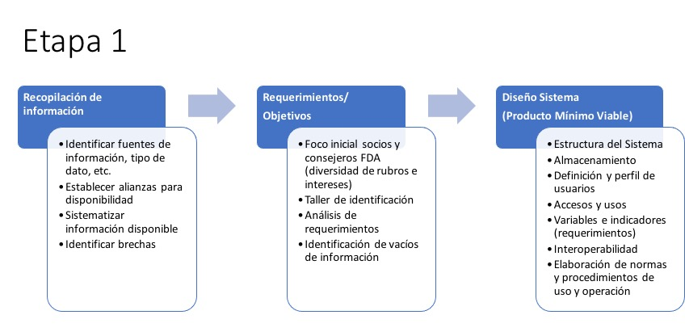
LINEA ESTRATÉGICA 2 - PROTECCIÓN DE LOS SISTEMAS HÍDRICOS Y SUS ECOSISTEMAS ASOCIADOS.
A partir de lo establecido se espera desarrollar y contribuir en la implementación de un Plan de Conservación para la Cuenca del Río Maipo, a través de iniciativas que privilegien las soluciones basadas en la naturaleza (SBN), cuyo enfoque hídrico promueva incidir en la mantención y mejora de calidad y cantidad de agua de la misma, considerando los distintos escenarios actuales, la sequía y el cambio climático.
Para ello, durante este primer año, se realizaron las gestiones para establecer una primera aproximación a dicho plan, recopilando los estudios, planes y documentos robustos orientados a la identificación de aquellos ecosistemas relevantes en la regulación y fortalecimiento del régimen hídrico. Así se han evaluado sistemas alto andinos, así como se han identificado iniciativas presentes en la cuenca que contribuyen, en alguna dimensión, a la protección de los recursos hídricos en calidad y/o cantidad.
Para avanzar en las distintas actividades propuestas inicialmente para esta línea de acción estratégica, se establecieron alianzas y colaboraciones con organismos que comparten los objetivos estratégicos de FDA-SM, destacando para este primer año la formalización de la alianza con Fundación Chile, en el marco de su iniciativa Escenarios Hídricos 2030, que hasta ahora a logrado identificar zonas de la cuenca del río Maipo con mayor potencial de conservación, restauración o protección, posibilitando la ejecución e implementación de un piloto en alguna de estas áreas.
22

Slide 23
Por otro lado, durante este primer año se finalizaron dos estudios en el área altoandina de la cuenca, desarrollados por el Centro de Cambio Global, de la Pontificia Universidad Católica de Chile (CCG-UC). El primero de ellos corresponde al desarrollo de “Modelos de Servicios Ecosistémicos para la Cuenca Alta del río Maipo” y, a partir de estos modelos se realizó un “Estudio de retorno a la inversión (ROI) de acciones de conservación, restauración y protección para la Cuenca Alta del río Maipo”. Estos estudios contribuyen como base a la identificación, caracterización y priorización de sitios de la parte alta de la cuenca del río Maipo, para implementar en ella potenciales acciones de conservación, restauración y protección.
Para la elaboración del Plan de Conservación para la cuenca del Río Maipo, se ha privilegiado el identificar y articular las diversas iniciativas que se están desarrollando in situ, tanto públicas como privadas, y con base en ello, definir las oportunidades de inversión y desarrollo de iniciativas de conservación, restauración y/o protección de ecosistemas relevantes para la seguridad hídrica de la cuenca, que contengan los elementos claves para alcanzar el propósito del FDA-SM.
La elaboración de un Plan de Conservación con enfoque ecosistémico, además de tener un objetivo en materia hídrica, tiene el potencial de cubrir y proteger aspectos de la biodiversidad como consecuencia de las actividades a ejecutar. Dentro del diseño del Plan, se considerarán algunos de los instrumentos o herramientas que han surgido de la institucionalidad pública, como la actualización de la “Estrategia Regional para la Conservación de la Biodiversidad en la Región Metropolitana, 2015-2025”, la “Planificación Ecológica y Propuesta de Infraestructura Ecológica, incluyendo Objetivos Ambientales Zonificados para protección, restauración y uso sustentable de la biodiversidad y sus servicios ecosistémicos, 2016”, el Proyecto GEF MMA/PNUD Sistema Nacional de Áreas Protegidas, la Guía Metodológica para la integración de las áreas protegidas y las áreas de soporte en los Planes Regionales de Ordenamiento Territorial (PROT), en el contexto de la adaptación al cambio climático, entre otros.
23

Slide 24
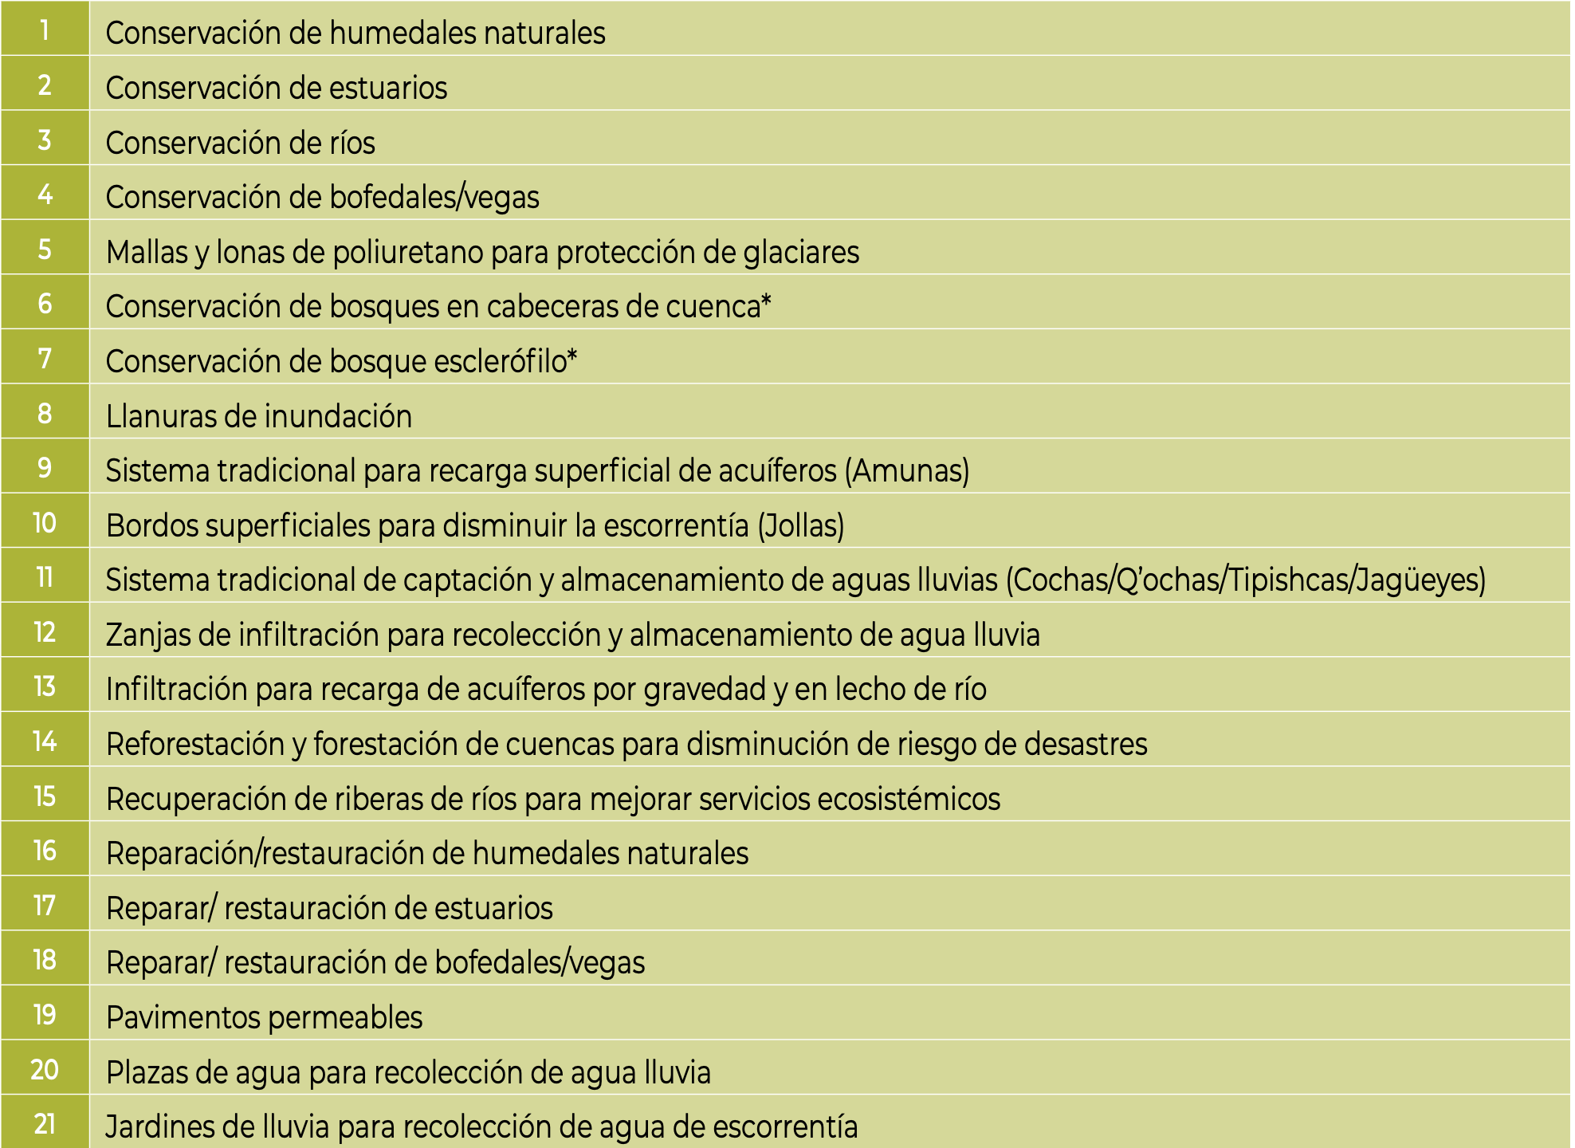
Dentro de este primer año de operación, por falta de oportunidades de financiamiento, el FDA-SM no implementó iniciativas piloto de conservación, restauración y/o protección de los ecosistemas relevantes para la seguridad hídrica. Sin embargo, el esfuerzo de la iniciativa Escenarios Hídricos 2030 de Fundación Chile, ha permitido identificar un total de 21 Medidas, Acciones y Soluciones (MAS) de conservación, restauración y/o protección, posibles de implementar en la Cuenca del Río Maipo. Estas son:
Conjunto de 21 medidas, acciones y soluciones en conservación de los ecosistemas hídricos, seleccionadas por los territorios para abordar la brecha hídrica en la cuenca del Maipo (Escenarios Hídricos 2030, Fundación Chile)
24

Slide 25
LINEA ESTRATÉGICA 5. CULTURA DEL AGUA.
El primer año de operación orientamos nuestras acciones hacia el conocimiento y posicionamiento del Fondo de Agua Santiago-Maipo, como un actor relevante de la cuenca en estas materias, que cobra relevancia conforme se integra y participada de diversos eventos e instancias de discusión y definición de estrategias locales y políticas públicas.
Estos esfuerzos se canalizaron principalmente a partir de 3 alcances:
Formalización de canales de comunicación con los actores relevantes para el FDASM, por medio de la creación y desarrollo de su página web y redes sociales.
Participación en mesas de trabajo, talleres, proyectos e iniciativas de múltiples actores de la cuenca.
Visibilización por medio de la organización de la primera versión de Expo Agua Santiago 2021, con la finalidad de convocar a los múltiples actores del contexto local (cuenca) y nacional a participar de espacios de reflexión y diálogo en materia de seguridad hídrica y posicionar al FDASM como un líder en este contexto.
Dichos esfuerzos se tradujeron en un total de 11 publicaciones en prensa, 2 reportajes en medios audiovisuales (CNN Chile y La Tercera TV), 6 entrevistas y cápsulas en radios y más de 20 publicaciones directas en redes sociales, la mayoría de ellas en medios influyentes y de alcance nacional
25

Slide 26
Asimismo, debido al posicionamiento alcanzado, durante 2021, el FDA-SM fue convocado a participar en los siguientes eventos y encuentros:
Conformar el Grupo de Referencia del proyecto FONDEF “Herramientas para la construcción de escenarios prospectivos de gestión del riesgo climático y desarrollo de estrategias de adaptación: el caso del sector minero”, investigación realizada por la Universidad de Chile (UChile-CR2-Consejo Minero Ministerio de Medio Ambiente-Ministerio de Minería-Ministerio de Energía).
Participar, como actor relevante de la cuenca, en los talleres del proyecto “Mecanismo de Gestión Participativa e Inclusiva para la cuenca alta del río Mapocho” liderado por el CENRE de la Universidad de Chile.
Participar como expositores en el primer Conversatorio del Foro de la Economía del Agua: “Por la Sustentabilidad del Agua en Chile”.
Expositores en el Congreso Virtual Internacional: “Seguridad hídrica: Innovaciones desde los territorios y empresas”, organizado por la Agencia de Sostenibilidad y Cambio Climático – CORFO.
Exponer en el 9ª Congreso Internacional en Gestión del Agua en Minería y Procesos Industriales, WaterCongress 2021, como parte del Panel: “Enfrentando los desafíos de la gestión del agua a través de la innovación “.
Expositores en las XXIII Jornadas de Derecho y Gestión de Aguas: “Valores del Agua y Nueva Constitución”, organizado por el Centro UC Derecho y Gestión del Agua, como parte del Panel: “Usos, valores y conflictos del agua.
Asistir como actor relevante al cierre del proyecto “Consolidando la gestión hídrica sostenible en Latinoamérica”, una iniciativa apoyada por la Cooperación Suiza (COSUDE) y ejecutado por EGEA ONG y EBP Chile..
Ser mentores de la “Hackathon por el Agua”, desarrollado por la Fundación Ingeniería Sin Fronteras y la Facultad de Ciencias Físicas y Matemáticas de la Universidad de Chile.
Participar como panelistas en el evento “De Chile Hacia la Región: ¿Cómo asegurar la seguridad hídrica?”, organizado por el BID Chile, en colaboración con Fundación Chile.
26

Slide 27
VI.
GOBERNANZA Y ESTRUCTURA DE FINANCIAMIENTO
27

Slide 28
El FDASM se constituyó legalmente como una corporación independiente y sin fines de lucro, con representación de distintos actores que participan del sector del agua de la Región Metropolitana. Su gobernanza se ha definido en dos ámbitos: 1. Estructura organizacional y 2. Procesos de gobernanza, que involucran a los representantes de todas las organizaciones asociadas.
Como se establece en el diagrama a continuación, la Asamblea es el órgano principal de la corporación, conformada por los representantes de cada uno de los asociados (organizaciones socias), la cual se reúne anualmente para establecer el presupuesto de operación del FDA-SM, la renovación de los miembros del Directorio que corresponda y aprobar la Memoria y Balance Anual. A partir de sus miembros se elige al Directorio, de acuerdo a la siguiente conformación: 4 directores(as) elegidos por los Asociados representantes del sector público, 3 directores (as) elegidos por los Asociados representantes de la sociedad civil y organizaciones de usuarios de agua y, por último, 4 directores(as) elegidos por los Asociados representantes del sector privado (1 por cada uno de los siguientes subsectores: Industria, Sanitario, Minería y Agrícola). Los miembros del directorio tienen igual derecho a vos y voto, y duran en sus cargos dos años, pudiendo ser reelegidos indefinidamente.
Sin ser vinculante en la gobernanza del FDA-SM, se ha establecido un Concejo Consultivo, compuesto por 11 miembros y definido como un órgano colegiado permanente, que tiene como propósito prestar asesoría científica y técnica al directorio, en relación con la ejecución y planificación de programas, proyectos y acciones entre otros que permitan la correcta dirección y desarrollo de la corporación en el mediano y largo plazo.
El directorio designa a una persona natural con el título de Gerente/a General, quién le reporta directamente y tiene por obligación el atender, impulsar, realizar y ejecutar las operaciones de la Corporación, supervisar todas sus operaciones financieras, administrativas, comerciales y productivas y supervisar la elaboración e implementación del Plan Estratégico.
28

Slide 29
ESTRUCTURA DE FINANCIAMIENTO
De acuerdo con lo establecido en la constitución legal de FDASM (estatutos de la Corporación), la operación anual se financia a través de cuotas anuales ordinarias a aportar por cada una de sus organizaciones socias.
Las cuotas anuales ordinarias fijadas por la Asamblea de Socios, a propuesta del Directorio, se determinan en función de la cantidad y categoría de los Asociados y se destinan para cubrir los gastos operacionales del Fondo, que son evaluados y definidos anualmente por el Directorio.
Se entiende por gastos operacionales del Fondo, aquellos en que se incurre en relación con su administración y operación, sin que se consideren como parte de éstos los fondos destinados al financiamiento de la cartera de proyectos, programas, acciones, obras, entre otras, definidos en el Plan Estratégico.
29

Slide 30
Dada la estructura actual de socios del Fondo de Agua Santiago-Maipo y lo establecido en los Estatutos de la Corporación, las cuotas anuales ordinarias que financian su presupuesto de operación anual se diferencian de acuerdo con las distintas categorías de Asociados, como sigue:
• El Gobierno Regional paga una cuota ordinaria anual, cuyo monto es fijado anualmente en consideración a su presupuesto, en cumplimiento de lo establecido en el artículo ciento uno de la ley diecinueve mil ciento setenta y cinco.
• Los Asociados del sector sociedad civil y asociaciones de usuarios pagan una cuota ordinaria anual que tiene un valor mínimo de quince Unidades de Fomento y máximo de veinte Unidades de Fomento.
• Los Asociados del sector privado pagan una cuota ordinaria anual, cuyo valor se define en atención a la cantidad de Asociados del sector privado y de los gastos operacionales aprobados año a año por el Directorio. En ningún caso la cuota de estos asociados puede ser inferior a la que se determine para los Asociados del Sector sociedad civil y asociaciones de usuarios.
Para financiar las iniciativas derivadas de la implementación del Plan Estratégico, se considera un modelo complementario y colaborativo, que contempla el apalancamiento de recursos desde diversas fuentes como:
Socios del Fondo de Agua Santiago-Maipo.
Fondos concursables, tanto nacionales como internacionales.
Alianzas con otras iniciativas que tienen objetivos comunes
Sinergias entre actividades de otros proyectos del Plan Estratégico.
Aporte directo de actores particulares con interés en la cuenca del río Maipo
Donaciones
Recursos gubernamentales de asignación directa.
30

Slide 31
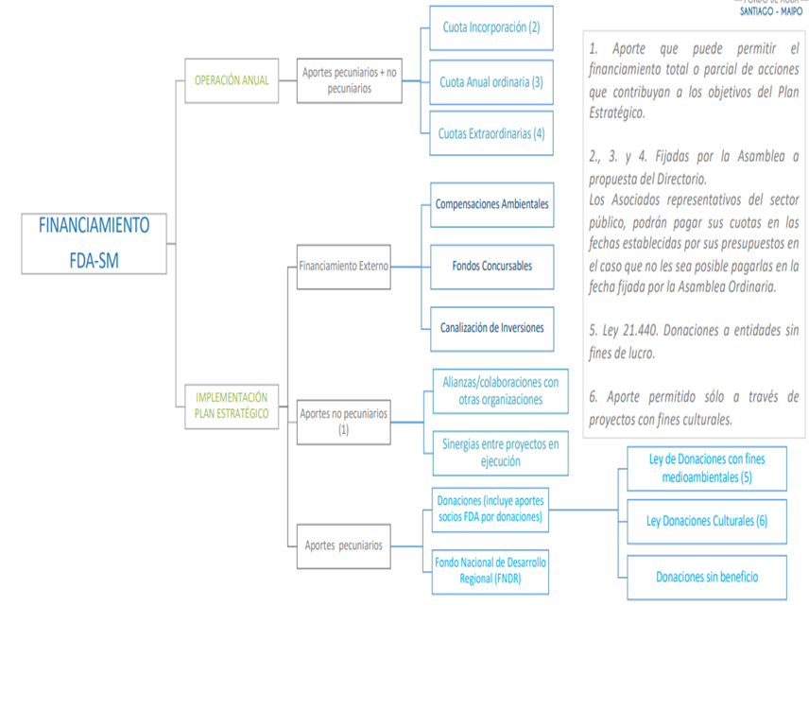
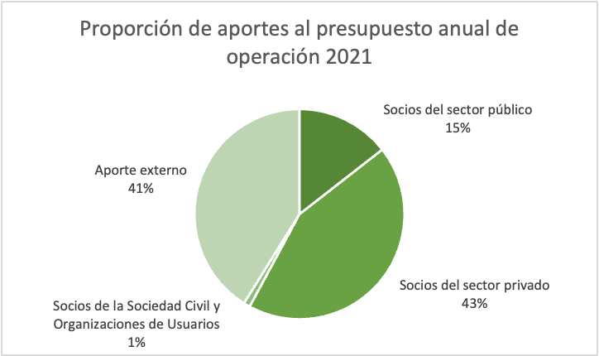
Y a partir de diversos mecanismos, como se muestra en el diagrama a continuación:
•
SITUACIÓN ADMINISTRATIVA DE LA CORPORACIÓN FONDO DE AGUA DE SANTIAGO.
Para este primer año, el presupuesto de operación anual aprobado alcanzó un total de $184.160.000 (pesos chilenos), que permitieron cubrir sueldos del equipo de trabajo, honorarios de asesoría legal y contable, y gastos de la operación regular. Como se observa en el gráfico más abajo, en 2021 el aporte al presupuesto anual de operación provino en un 41% de financiamiento externo (aporte de la Alianza Latinoamericana de Fondos de Agua para impulsar el inicio de la operación), un 15 % por parte de los socios del sector público, 43% aportes de los socios del sector privado y un 1% correspondiente al aporte de socios de la sociedad civil.
31

Slide 32
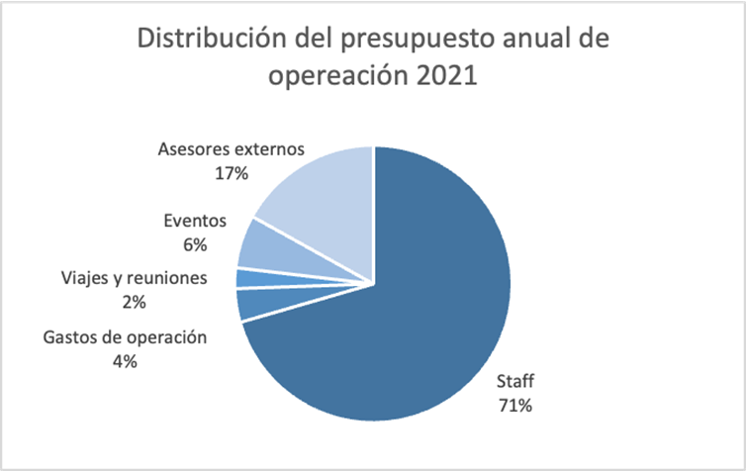
Este presupuesto anual de operación se distribuyó con un 71% destinado al pago de honorarios y remuneraciones del equipo de trabajo (staff), 17 % para la contratación de asesores externos, un 6% destinado a la realización de eventos, un 2% a viajes y reuniones y un 4% para gastos en operación de la corporación del FDA-SM, como puede verse más abajo:
32

Slide 33
VII.
ANEXO
33

Slide 34
Identificación de actores relevantes, por grupo de interés
Actor | Sector
CENRE Universidad de Chile | Academia
Centro Avanzado para Tecnologías del Agua CAPTA | Academia
Centro de Cambio Global UC | Academia
Centro de Ciencia del Clima y la Resiliencia (CR)2 | Academia
Centro de Ciencias Ambientales EULA UdeC | Academia
Centro de Ecología Aplicada CEA | Academia
Centro de Investigación en Sustentabilidad (CiSGER) | Academia
Centro de Políticas Públicas de UC | Academia
Centro del Agua para la Agricultura, CAA- UdeC | Academia
Centro del Agua para Zonas Áridas y Semiáridas de América Latina y El Caribe, CAZALAC | Academia
Centro Tecnológico del Agua CETAQUA Chile | Academia
Consorcio hídrico Macrozona centrosur | Academia
CRHIAM (Centro de Recursos Hídricos para la Agricultura y la Minería) | Academia
Instituto Ecología y Biodiversidad IEB | Academia
Instituto para la Resilencia ante Desastres Itrend | Academia
Museo de Historia Natural e Histórico de San Antonio MUSA | Academia
Pontificia Universidad Católica de Chile | Academia
Sociedad Chilena de Limnología SCL | Academia
Sociedad de Ecología de Chile Socecol | Academia
Universidad de Chile (Facultad Agronomía) | Academia
Universidad de Concepción | Academia
Universidad de la Frontera | Academia
Universidad de Valparaiso | Academia
Universidad del Desarrollo | Academia
Accion Empresas | Industria
Acera | Industria
AES Gener (Alto El Maipo) | Industria
Agrosuper | Industria
Aguas Andinas | Industria
AMCHAM Chile | Industria
ANDESS Asociación Nacional de Empresas de Servicios Sanitarios A.G | Industria
Andina Los Andes | Industria
ANESCO | Industria
Anglo American | Industria
APRIN (Agrupación Agua Potable Rural Intercomunal) | Industria
Asociación Canales de Maipo (ACM) | Industria
Asociación Chilealimentos | Industria
Asociación de Vinos de Chile | Industria
Asoex (Asociación exportadores de Fruta Chile) | Industria
BIMBO - IDEAL | Industria
Camara Chilena de la Construcción | Industria
Cámara Comercio Santiago | Industria
Carozzi | Industria
CCU | Industria
CMPC | Industria
Coca Cola Embonor | Industria
COLBUN | Industria
Confederación de la Producción y del Comercio CPC | Industria
Copec | Industria
34

Slide 35
Identificación de actores relevantes, por grupo de interés
Actor | Sector
Corporación Reguemos Chile | Industria
Embotelladora Andina | Industria
ENEL & Chilectra | Industria
ENGIE | Industria
Federación Nacional Agua Potable Rural FENAPRU | Industria
Federación productores frutas Chile FEDEFRUTA | Industria
Frutos del Maipo | Industria
Fundación San Carlos de Maipo | Industria
Generadoras de Chile | Industria
HSBC | Industria
LATAM | Industria
Líderes Empresariales Contra el Cambio Climático, CLG-Chile | Industria
Microsoft | Industria
Nestlé | Industria
PepsiCo | Industria
Polpaico | Industria
SKY | Industria
Sociedad Nacional de Agricultura | Industria
SOFOFA | Industria
Valor Minero | Industria
Viña Concha y Toro | Industria
Viña Cousiño Macul | Industria
Viña Garcés Silva | Industria
Viña Miguel Torres | Industria
Viña Santa Rita | Industria
Wine of Chile | Industria
WOM | Industria
Agua Capital | Internacional
Alianza Latinoamericana de Fondos de Agua | Internacional
Aquafondo Lima-Perú | Internacional
Asociación Interamericana para la Defensa del Ambiente AIDA | Internacional
Banco Inter Americano de Desarrollo | Internacional
Cepal | Internacional
Conagua | Internacional
Consejo de Cuenca Lerma Chapala | Internacional
Consejo para la Defensa de Recursos Naturales (NRDC) | Internacional
Embajada Estados Unidos | Internacional
Embajada Países Bajos | Internacional
Fondo de Agua Manantial de Pubenza- Popayán | Internacional
Fondo de Agua para el desarrollo de Zacatecas | Internacional
Fondo de Agua Región Metropolitana de Bucaramanga y Soto Norte | Internacional
Secretaría de Medio Ambiente de la Ciudad de México | Internacional
UNAM | Internacional
Veolia Ecuador | Internacional
Agenda Sustentable | Medios
C13 | Medios
Chilevisión | Medios
CNN | Medios
DIario Financiero | Medios
35

Slide 36
Identificación de actores relevantes, por grupo de interés
Actor | Sector
Diario Sustentable | Medios
El Mercurio | Medios
El Mostrador | Medios
La Segunda | Medios
La Tercera | Medios
Ladera Sur | Medios
Mega | Medios
País Circular | Medios
Radio Agricultura | Medios
Radio Bio Bio | Medios
Radio Cooperarativa | Medios
Radio Duna | Medios
Radio Pauta | Medios
Revista Aqua | Medios
Revista Domingo | Medios
Revista Qué Pasa Online | Medios
TVN | Medios
Asamblea Constituyente (comisiones atingentes) | Político/legislativo
Cámara de Diputados (comisiones atingentes) | Político/legislativo
Senado | Político/legislativo
Agencia de Sostenibilidad y Cambio Climático (ASCC) | Público
Asociación de Municipalidades para la Sustentabilidad Ambiental AMUSA | Público
Asociación de Municipios Rurales AMUR | Público
Comisión Nacional de Riego CNR, Ministerio de Agricultura | Público
Consejo de producción limpia | Público
Consejo Regional | Público
CORFO RM | Público
GORE Metropolitano | Público
Infor | Público
Ministerio de Agricultura | Público
Ministerio de Bienes Nacionales BBNN | Público
Ministerio de Ciencia, Tecnología, Conocimiento e Innovación | Público
Ministerio de Economía | Público
Ministerio de Medio Ambiente MMA | Público
Ministerio de Obras Públicas - Dirección General de Aguas DGA | Público
Ministerio de Vivienda y Urbanismo MINVU | Público
Municipalidad de San José de Maipo | Público
Odepa - MINAGRI | Público
SERCOTEC RM | Público
SERNATUR | Público
Superintendencia Servicios Sanitarios SISS | Público
Acción Climática | Sociedad Civil
Adapt Chile | Sociedad Civil
Agrupación apicultores Cajón del Maipo | Sociedad Civil
AkuTerra SpA | Sociedad Civil
Alianza Somos Maipo | Sociedad Civil
APR El Melocotón | Sociedad Civil
Asociación Parque Cordillera | Sociedad Civil
AWUA | Sociedad Civil
36

Slide 37
Identificación de actores relevantes, por grupo de interés
Actor | Sector
Bestias del Sur Salvaje | Sociedad Civil
Brinca Global | Sociedad Civil
Casa La Paz | Sociedad Civil
Centro de Estudios de Desarrollo CED | Sociedad Civil
Chile Sustentable | Sociedad Civil
Club Alemán Andino | Sociedad Civil
Club Andino Leones de Montaña | Sociedad Civil
CODEFF | Sociedad Civil
Colegio de Ingenieros en Recursos Naturales de Chile CIRNACH | Sociedad Civil
Confederación Canalistas Ch | Sociedad Civil
Consejo del Agua | Sociedad Civil
Consultora Agua y Saneamiento | Sociedad Civil
Consultora ComunicAgro Limitada | Sociedad Civil
Coordinadora Ciudadana No Alto Maipo | Sociedad Civil
Corporacion Adelanto Valle Aculeo | Sociedad Civil
Corporación Capital Biodiversidad | Sociedad Civil
Corporación Chile Ambiente | Sociedad Civil
Corporación de Defensa de la Cuenca del Mapocho | Sociedad Civil
Corporación Kayten | Sociedad Civil
Corporación La Caleta | Sociedad Civil
Corporación Robles de Cantillana | Sociedad Civil
Corporación Vecinos camino a Farellones | Sociedad Civil
CSIRO Chile | Sociedad Civil
Cuenca verde | Sociedad Civil
Ecosistemas | Sociedad Civil
Federación Nacional de Cooperativas de Servicios Sanitarios FESAN | Sociedad Civil
Fima | Sociedad Civil
FORO DE LA ECONOMIA DEL AGUA | Sociedad Civil
Fuerza Ecologista Ciudadana | Sociedad Civil
Fundación Amulén, la Fundación del Agua | Sociedad Civil
Fundación Anglo American | Sociedad Civil
Fundación Avina | Sociedad Civil
Fundación Caserta | Sociedad Civil
Fundación Chile | Sociedad Civil
Fundación Cosmos | Sociedad Civil
Fundación Futuro Latinoamericano | Sociedad Civil
Fundación Glaciares Chilenos | Sociedad Civil
Fundación Ibañez Atkinson | Sociedad Civil
Fundación Kennedy | Sociedad Civil
Fundación Konrad Adenauer | Sociedad Civil
Fundación Newenko | Sociedad Civil
Fundación País Digital | Sociedad Civil
Fundación Sendero de Chile | Sociedad Civil
Fundación Somos Agua | Sociedad Civil
Fundación Terram | Sociedad Civil
Fundesco Chile | Sociedad Civil
Iniciativa Queremos Parque | Sociedad Civil
Junta de Vecinos río Maipo | Sociedad Civil
Junta de Vigilancia Río Maipo, primera sección | Sociedad Civil
37

Slide 38
Identificación de actores relevantes, por grupo de interés
Actor | Sector
Movimiento Chao Pescao | Sociedad Civil
ONG Good Neighbors Chile | Sociedad Civil
ONG Ojos de Mar | Sociedad Civil
Red de Santuarios | Sociedad Civil
Red Metropolitana de Apicultores | Sociedad Civil
SIV Abogados | Sociedad Civil
Social Lab | Sociedad Civil
The Nature Conservancy | Sociedad Civil
Tremendas | Sociedad Civil
WCS | Sociedad Civil
WWF | Sociedad Civil
38

